Slide 1
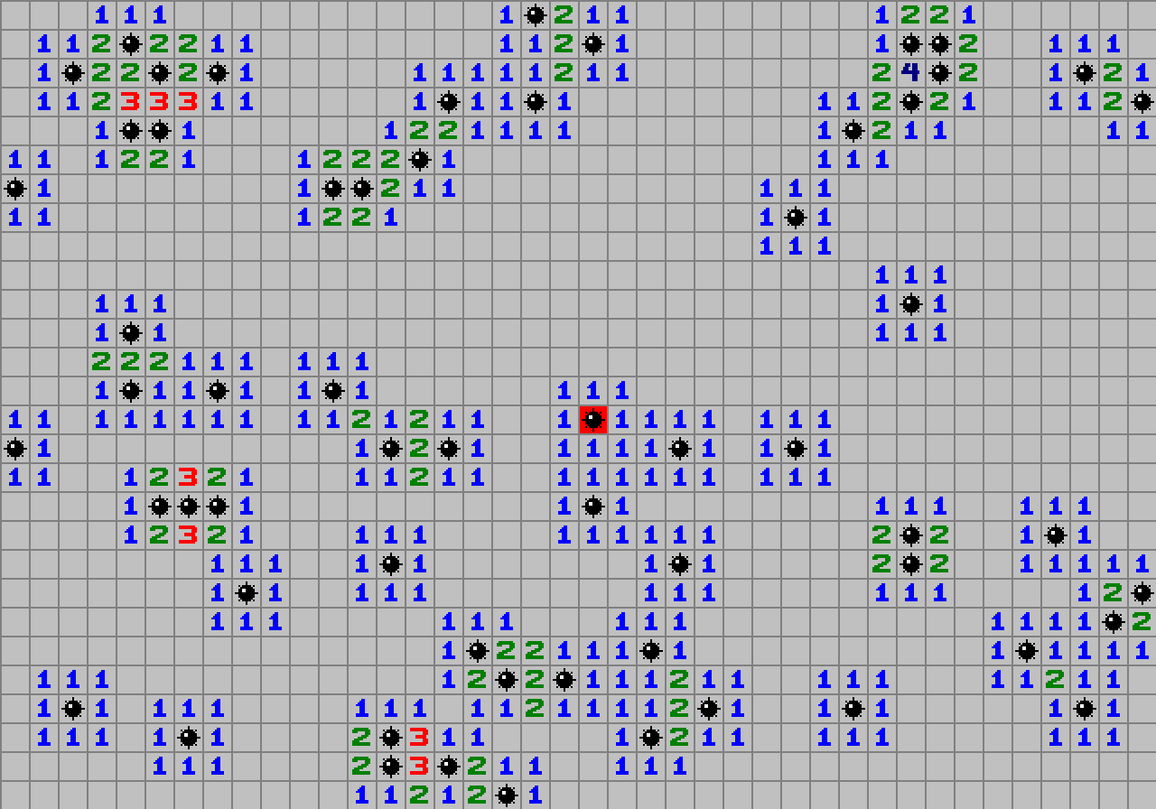
Сапёр на pyqt
Автор - Багаутдинов Тамерлан Ренатович

Slide 2
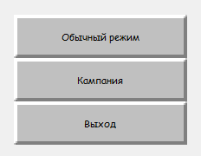
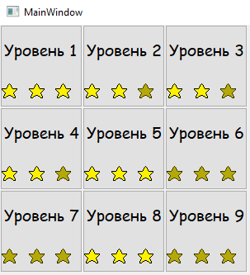
Введение
Проект представляет собой игру сапёр. Есть два режима игры: обычный и кампания. В обычном режиме игрок может выбрать одну из трёх доступных сложностей или ввести свои параметры игры и поиграть в классический сапёр. В кампании игроку предлагается пройти 9 заранее сгенерированных уровней. Изначально открыт только первый уровень, а остальные открываются по мере прохождения предыдущих.

Slide 3
Описание реализации
Проект разделён на следующие модули
main.py - содержит единственный класс главного окна приложения
menus.py - содержит классы для всех диалогов и меню (MainMenu, NewGameDialog, WinLoseDialog, Campaign и др.)
game_manager.py - содержит всю игровую логику, представленную в классах Game, Field, Cell
game_renderer.py - содержит класс виджета для отрисовки игры (GameRenderer)
int_display.py - содержит класс IntDisplay - виджет для отображения чисел
levels.py - хранит в себе уровни
images.py - загружает необходимые изображения и хранит их представления в виде QImage
res.py - файл с ресурсами, сгенерированный pyqrc
Для запуска необходима библиотека PyQt5

Slide 4
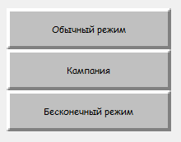

Заключение
Вывод: Я создал игру сапёр, с несколькими уровнями.
Возможности для доработки и развития: Изначально планировался бесконечный режим, но позже его кнопка была заменена на кнопку выхода, поскольку проект получился и так достаточно большим. Однако возможность его добавления была учтена при проектировании, что можно заметить по некоторым странным методам и полям класса Field и не только, поэтому при необходимости расширения проекта мне не составит труда добавить его.

